Slide 1
Портфоліо Піди Марти Анатоліївни
м. Ужгород, 2022

Slide 2
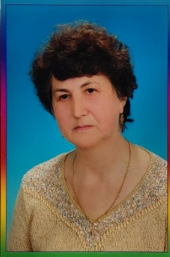

Slide 3
Вихователь.
10 березня 1950 року.
Вища педагогічна.
40 років.
Вища категорія, 21 лютого 2020 року.
Старша група № 2 – “Буратіно”.

Slide 4
Педагогічне кредо
Навчити мислити, розвивати дитину як неповторну індивідуальність, формувати в неї творчий потенціал, прагнення до самостійної пізнавальної діяльності.

Slide 5
Офіційні документи

Slide 6
Педагогічний досвід
Участь в проектній діяльності. Проект “Садок + родина = Щаслива дитина”
Участь у виготовленні методичного посібника “Безпечне довкілля – безпека дитини”.
Участь у фестивалі – конкурсі “Воскресни, писанко”.
Співпраця дошкільного закладу з родинами вихованців (круглий стіл).
Переможці конкурсу театралізованої діяльності серед молодших груп, казка “Колобок”.
Конкурс “Моє краще заняття”.
Участь у міні-музеї: картина “Тварини взимку” (з насіння).
Участь у проекті “Город на підвіконні”

Slide 7
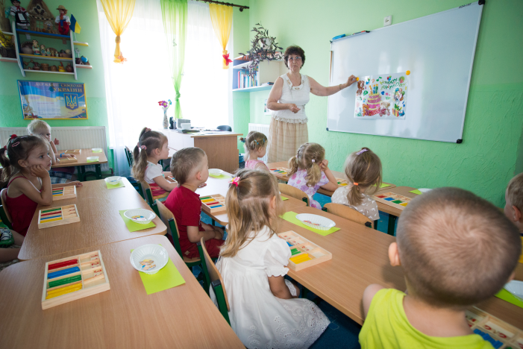
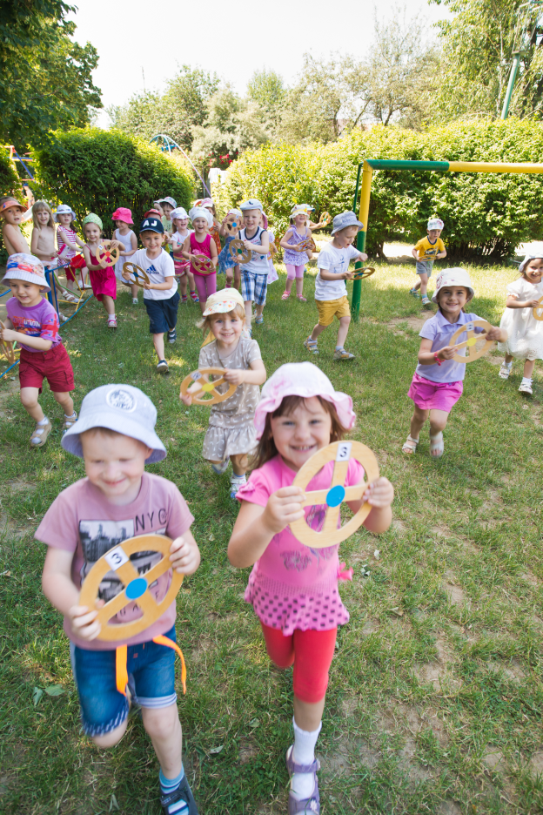
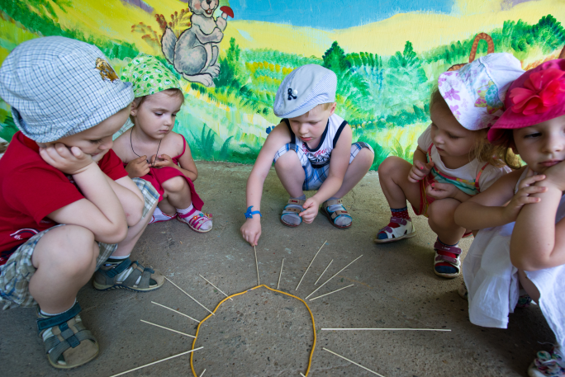
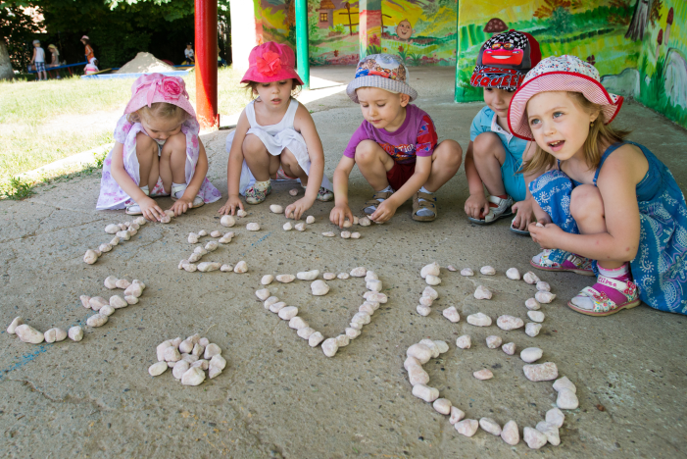
“Математичні вузлики”

Slide 8
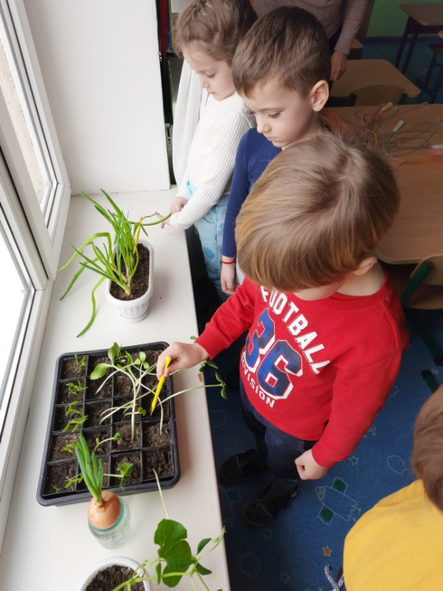
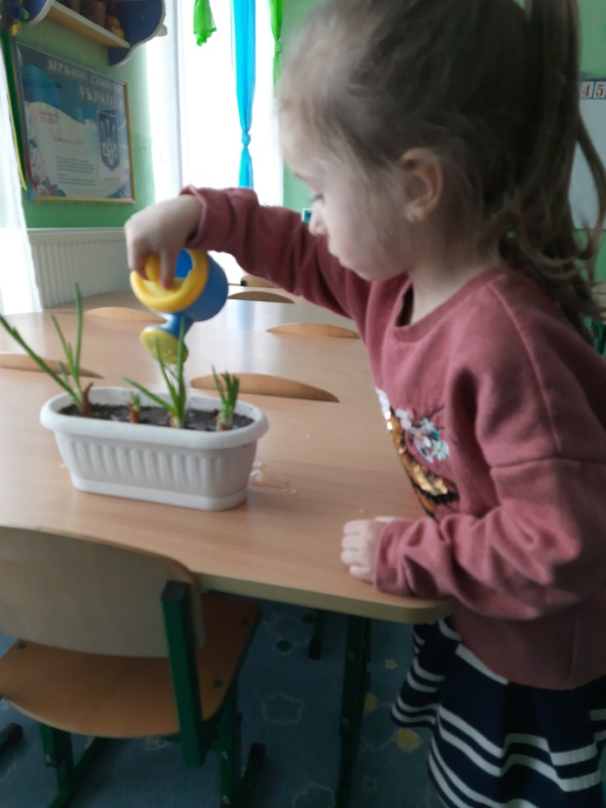
Участь у проєкті “Город на підвіконні”

Slide 9
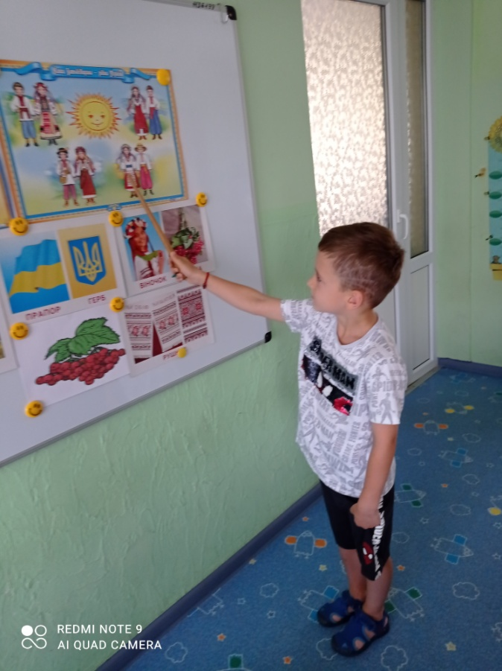
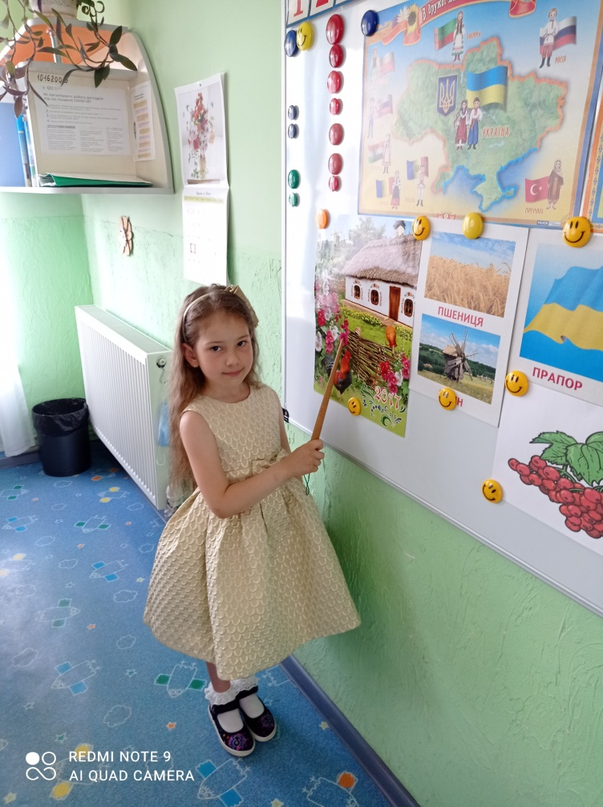
Робота над темою “Моя Україна”

